Slide 1

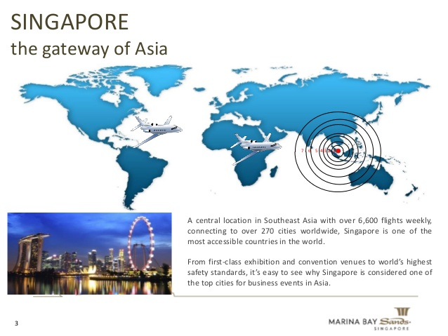
Why Singapore is Preferred by Foreign Companies

Slide 2
لماذا تفضل الشركات الأجنبية سنغافورة
السبب وراء تفضيل الشركات الاجنبية سنغافورة

Slide 3
It’s no secret anymore that this is an Asian century. The emerging economies of India, China and other South-east Asian nations have ensured that an increasing number of companies are moving in this region to take advantage of large domestic markets, cheap labour availability and booming infrastructure.

Slide 4


Slide 5
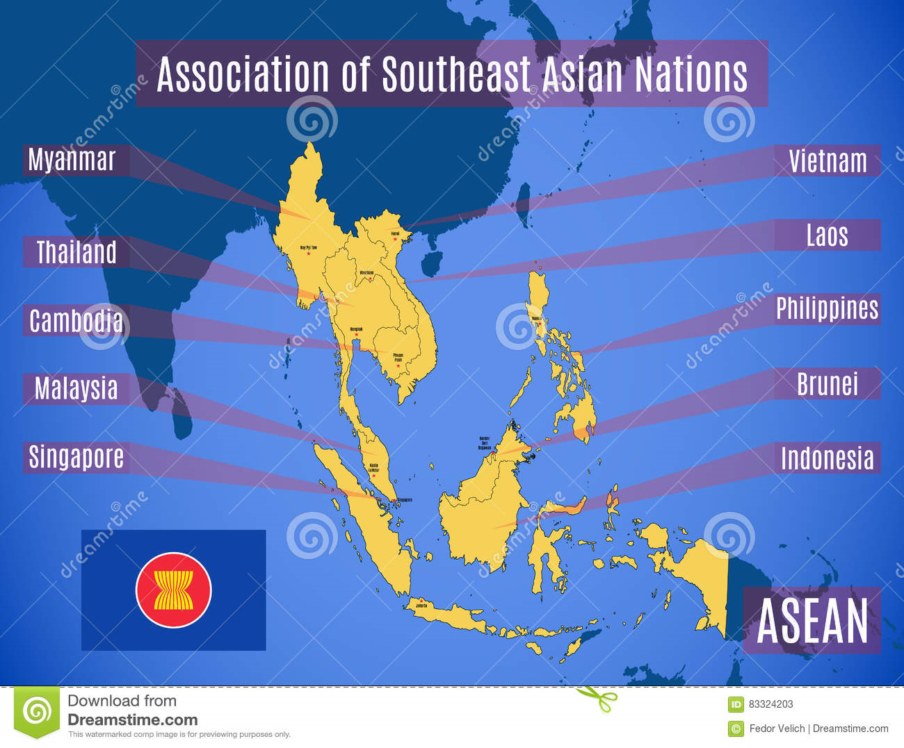

Slide 6
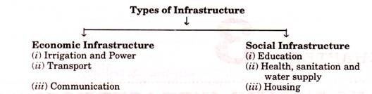
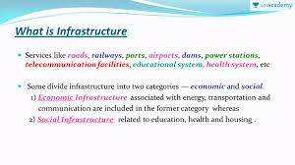

Slide 7
ليس سرا بعد الآن / لم يعد سرا أن هذا قرن آسيوي. وقد ضمنت الاقتصادات الناشئة في الهند والصين ودول جنوب شرق آسيا الأخرى أن عددا متزايدا من الشركات تتحرك / تواصل تحركاتها في هذه المنطقة للاستفادة من الأسواق المحلية الكبيرة ، وتوفر العمالة الرخيصة والبنية التحتية المزدهرة.

Slide 8
The city-state of Singapore provides the most conducive environment for companies looking to expand in the region. It is home to the world’s top companies across all industries, in part, due to its location in the heart of South-east Asia and close proximity to emerging markets of India and China.

Slide 9
City – States:
Singapore, Monaco, Vatican City
A number of other small states share similar characteristics, and therefore are sometimes also cited as modern city-states
Qatar, Brunei, Kuwait, Bahrain, and Malta

Slide 10


Slide 11
هذا وتوفر مدينة / دولة المدينة / الدولة الصغيرة سنغافورة – اكثر بيئة ملائمة للشركات التي تتطلع إلى التوسع في المنطقة. فهي موطن لأكبر الشركات العالمية في جميع الصناعات ، ويعزى ذلك جزئيا الى موقعها في قلب جنوب شرق آسيا وقربها من الأسواق الناشئة في الهند والصين.

Slide 12
It’s Changi International Airport serves over 80 international airlines with connections to more than 330 cities, along with hosting many leading logistics firms such as UPS and FedEx.

Slide 13
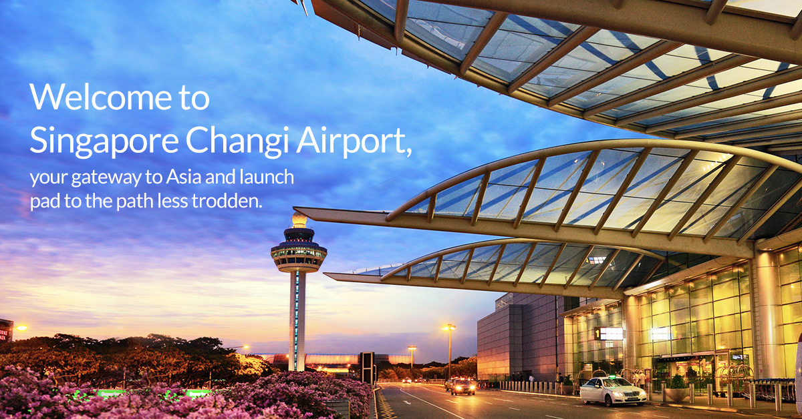

Slide 14
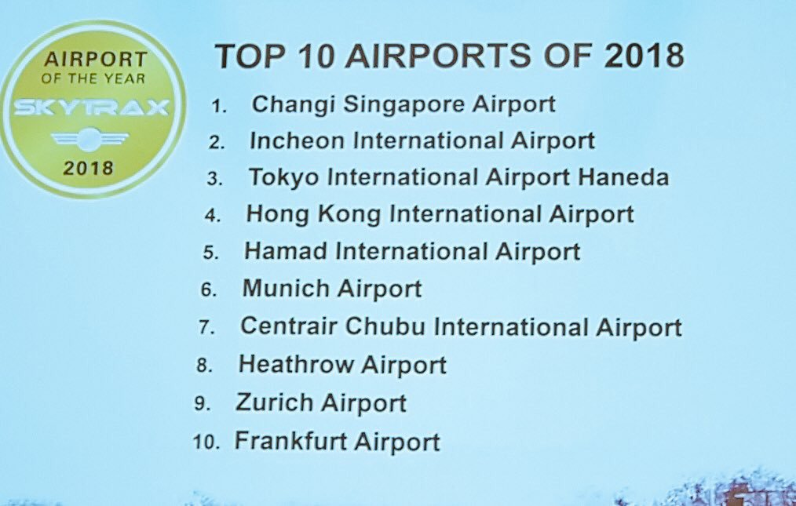

Slide 15
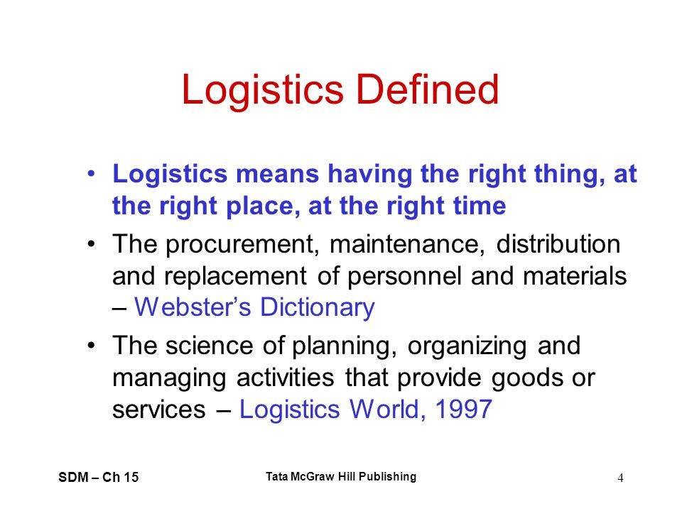
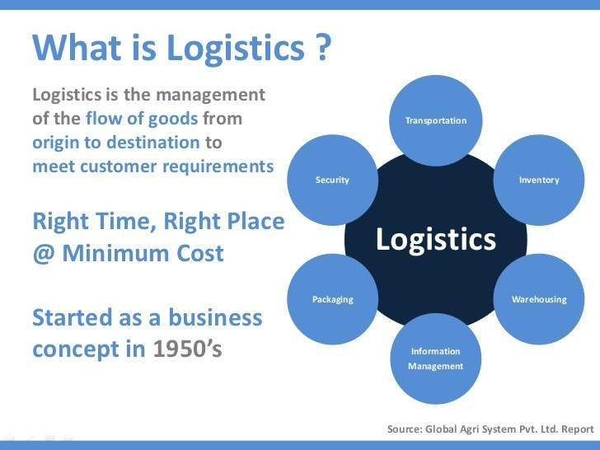

Slide 16
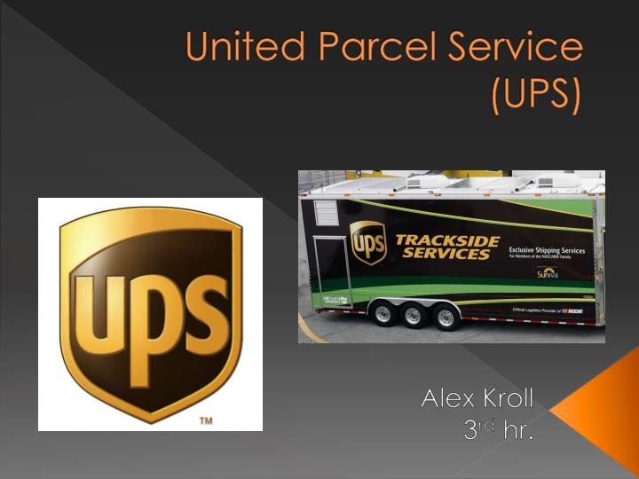

Slide 17
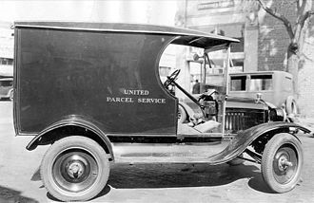
UPS delivery vehicle in 1921

Slide 18
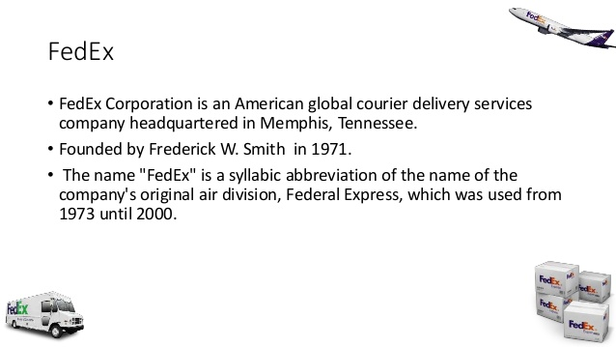

Slide 19
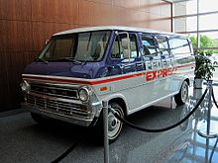
Fedex's first van displayed at the FedEx World Headquarters

Slide 20
ويحتضن مطار شانغي الدولي أكثر من ثمانين شركة طيران دولية مع رحلات تربط البلاد بأكثر من 330 مدينة ، فضلا عن استضافة العديد من شركات الخدمات اللوجستية الرائدة / البارزة مثل
يو بي اس وفيديكس

Slide 21
Additionally, Singapore’s seaport infrastructure has been ranked the best in Asia for the past two decades.

Slide 22
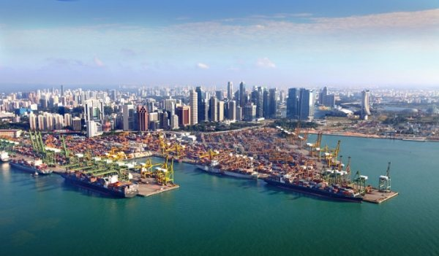

Slide 23
وبالإضافة إلى ذلك ، صنفت البنية التحتية للميناء البحري في سنغافورة على أنها الأفضل في آسيا خلال العقدين المنصرمين.

Slide 24
The container ports here are the busiest in the world, offering 200 shipping lines with links to some 600 ports in 123 countries.

Slide 25
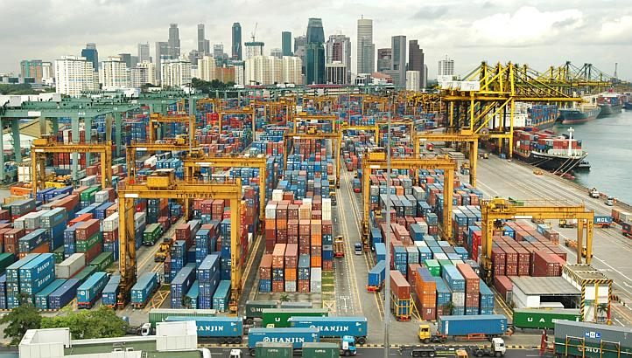

Slide 26
وتعد موانئ الحاويات هنا الأكثر ازدحامًا في العالم ، حيث تقدم مئتي خطًا للشحن مع روابط إلى نحو 600 ميناء في 123 دولة.

Slide 27
According to Singapore’s Economic Development Board (EDB), 80 out of the world’s top 100 tech firms have operations in the city, and they are increasing investments.

Slide 28

Economic Development Board

Slide 29
ووفقا لمجلس التنمية الاقتصادية في سنغافورة / مجلس سنغافورة للتنمية الاقتصادية، فان ثمانين من بين أكبرمئة شركة تكنولوجيا في العالم لديها نشاطات / تعاملات تجارية في المدينة ، وهي تعمل على زيادة الاستثمارات.

Slide 30
The 2017 Bloomberg Innovation Index ranks Singapore number 6 in the world, just ahead of Japan and the U.S., while China comes in at number 21.

Slide 31


Slide 32
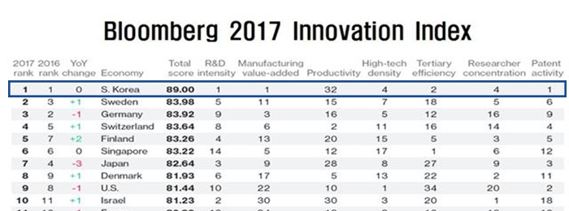

Slide 33
ويصنف مؤشر بلومبيرج للإبداع لعام 2017 سنغافورة في المرتبة السادسة عالميا ، متفوقة على اليابان والولايات المتحدة ، في حين تأتي الصين في المرتبة الحادية والعشرين.

Slide 34


